Slide 1

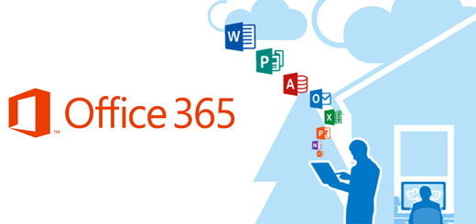
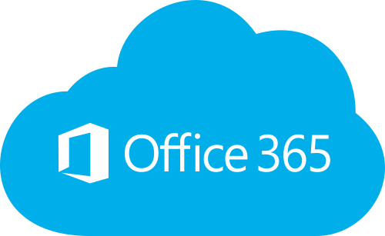
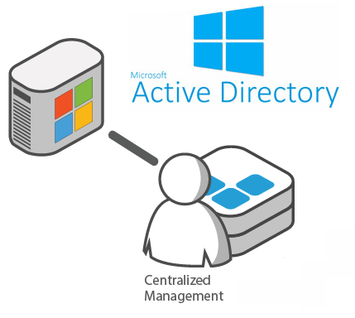




01.Jul
Projeto de Migração para AD Smiles e Office 365
Melhorias para o dia-a-dia dos colaboradores Smiles!
Objetivos
Implantar um AD (servidor de logon) exclusivo para Smiles e migrar os colaboradores.
Implantar um File Server (servidor de arquivos) exclusivo para Smiles.
Migrar todos os colaboradores Smiles para o Office 365.
Principais Benefícios
  Logon mais rápido
  Gestão de Acessos mais ágil
  Ambiente escalável e redundante devido a nova infraestrutura
  Maior eficiência na Gestão (rastreabilidade e visibilidade)
  Integração com aplicações (ex.: BI)
Planejamento
O planejamento do projeto prevê as seguintes datas para finalização das etapas:
Migração para o AD Smiles: concluído.
Migração para o Office 365: em andamento com previsão de término para 31-Ago.
Implantação do File Server: em andamento com previsão de término para 31-Ago.
Novidades
Algumas novidades sobre o Projeto:
Já é possível logar nos sistemas SIEBEL LOYALTY e SIEBEL MKT com o seu usuário e senha de rede Smiles (o mesmo que você usa para logar em seu notebook). Importante: utilize os links informados abaixo, no final deste comunicado.
Estão previstos materiais informativos e vídeo-treinamentos para esclarecer os benefícios e novidades do Office 365 para todos os colaboradores. Fique atento!
Obrigado! Central de Serviços de TI

